Slide 1

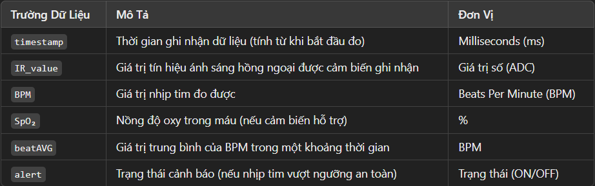
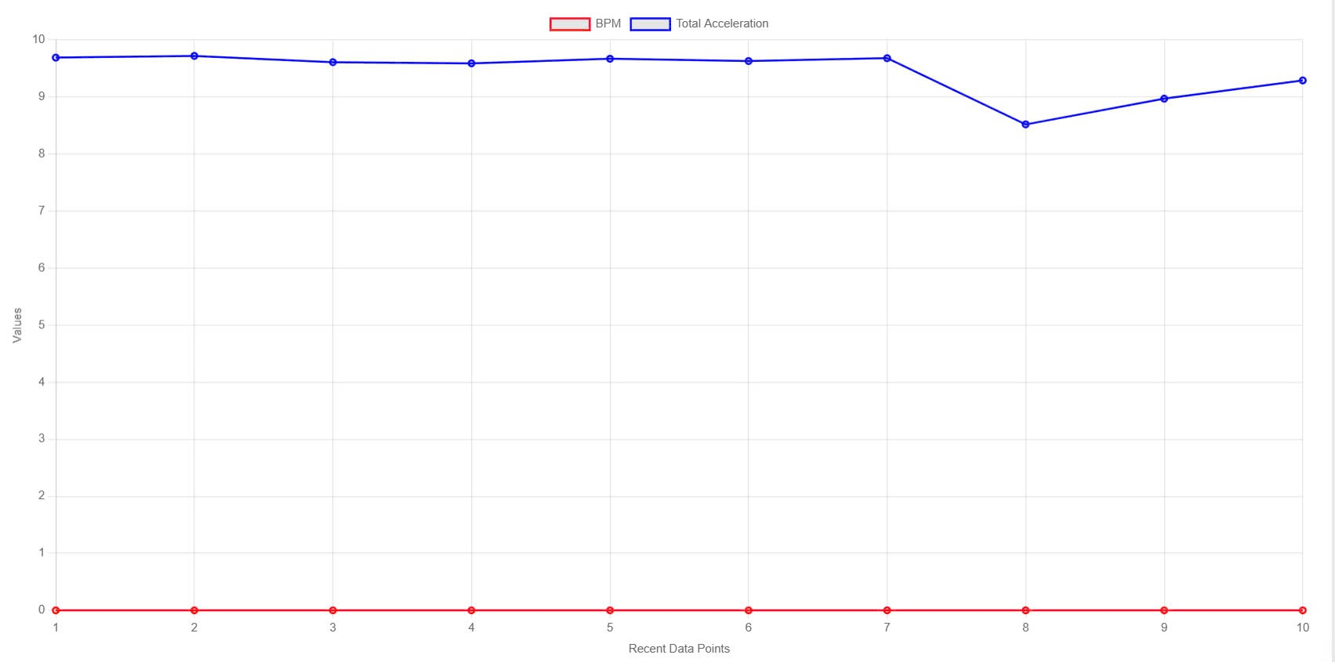
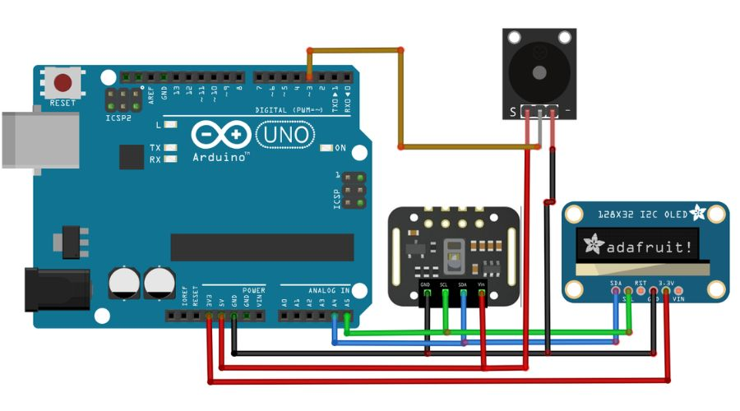
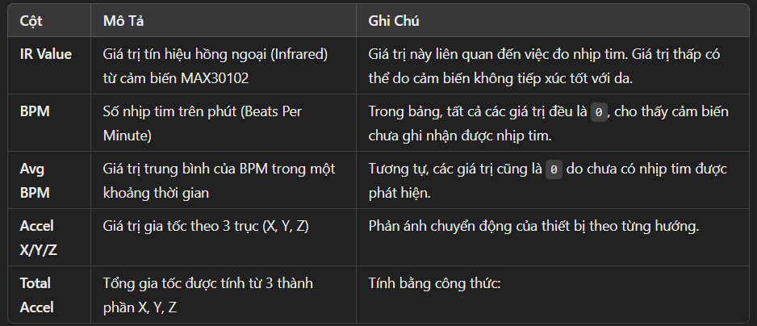
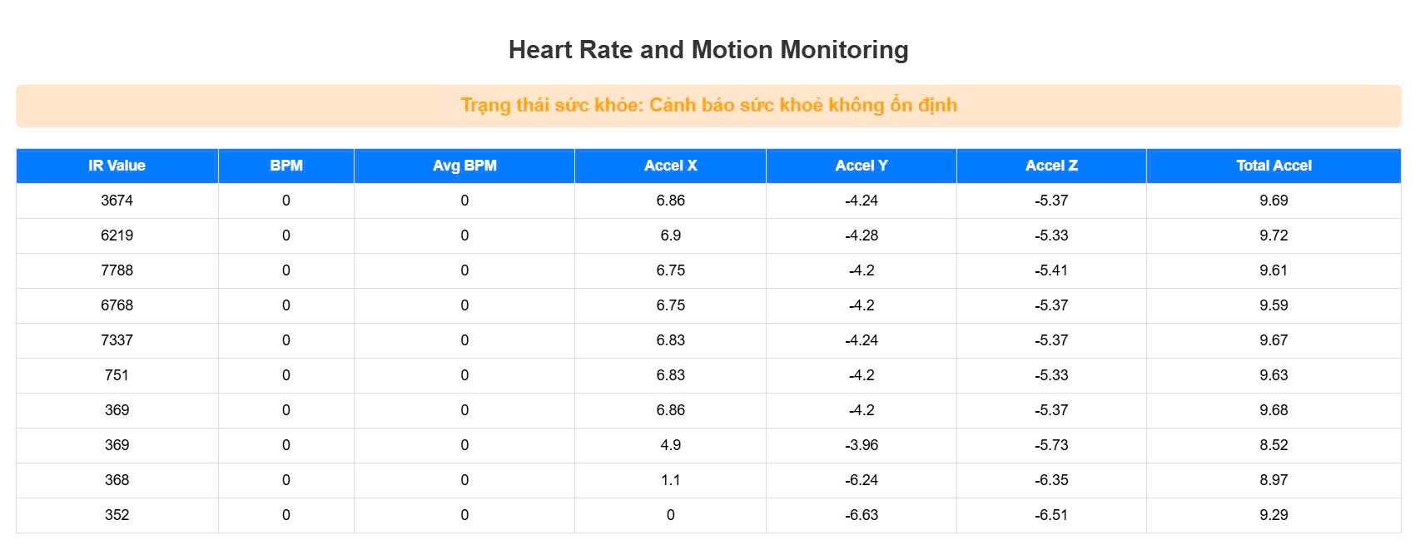
TRƯỜNG ĐẠI HỌC ĐẠI NAM
KHOA CÔNG NGHỆ THÔNG TIN
ĐỀ TÀI: CẢNH BÁO CẢM BIẾN NHỊP TIM
Nguyễn Thị Thùy Linh - Nguyễn Lan Phượng - Đặng Đình Quân - Nguyễn Anh Tuấn
DaiNam University, HaNoi, VietNam
Github: https://github.com/thuylinh2004/canh_bao_nhip_tim.git
Giới Thiệu
Sơ đồ hệ thống
Cảnh báo, cảm biến nhịp tim:
Đề tài “Ứng dụng Cảm Biến Nhịp Tim ” được xây dựng nhằm phát triển một hệ thống đo và giám sát nhịp tim, SpO₂ theo thời gian thực. Hệ thống sử dụng cảm biến MAX30102, một loại cảm biến quang học hiện đại có khả năng đo nhịp tim và nồng độ oxy trong máu với độ chính xác cao. Vi điều khiển Arduino được tích hợp để xử lý dữ liệu từ cảm biến và truyền thông qua mạng Wi-Fi đến nền tảng IoT, hỗ trợ người dùng giám sát từ xa thông qua ứng dụng hoặc giao diện web.
Ngoài ra, hệ thống còn tích hợp chức năng cảnh báo thông minh, giúp người dùng phát hiện kịp thời các bất thường về sức khỏe và chủ động hơn trong việc chăm sóc bản thân.
Phương pháp đề xuất
Dữ Liệu
Kết quả
Thiết kế phần cứng:
Chọn cảm biến: Sử dụng cảm biến MAX30102 để đo nhịp tim và SpO₂ nhờ công nghệ quang học.
Vi điều khiển: Arduino (như Arduino Uno hoặc ESP32) được lựa chọn để điều khiển và xử lý dữ liệu từ cảm biến.
Kết nối IoT: Sử dụng module Wi-Fi (ESP8266 hoặc ESP32) để truyền dữ liệu lên nền tảng IoT.
Nguồn điện: Hệ thống sử dụng nguồn điện 3.3V hoặc pin di động, đảm bảo tính di động và tiện lợi.
Thiết kế phần mềm
Lập trình Arduino:
Sử dụng thư viện hỗ trợ cảm biến MAX30102 để thu thập dữ liệu nhịp tim và SpO₂.
Lập trình để xử lý tín hiệu, lọc nhiễu và phân tích dữ liệu đo.
Tích hợp giao thức I2C để giao tiếp với cảm biến.
Kết nối Wi-Fi để truyền dữ liệu đến nền tảng IoT.
Kết quả khi đặt thiết bị vào một người bình thường
Thu thập từ cảm biến:
Cảm biến MAX30102 ghi nhận tín hiệu IR và tính toán nhịp tim, SpO₂.
Arduino xử lý tín hiệu, tính toán BPM và SpO₂.
Tự động cảnh báo khi phát hiện nhịp tim hoặc SpO₂ bất thường.
Lưu trữ dữ liệu:
Dữ liệu được ghi vào tệp CSV hoặc database (Firebase, MySQL, v.v.).
Dữ liệu cũng được truyền lên nền tảng IoT như ThingSpeak, Blynk, hoặc Firebase để hiển thị thời gian thực.
Kết quả hiện thị nhịp tim của một người bình thường, trạng thái tim đập khoảng 6-70 lần/1 phút. Đây cũng là nhịp tim bình thường của con người.
Kết quả khi nhịp tim hiển thị lên màn hình
IR_value (Infrared Value):Giá trị cường độ ánh sáng hồng ngoại được cảm biến MAX30102 ghi nhận.
BPM (Beats Per Minute):
Giá trị nhịp tim được tính toán từ dữ liệu IR, đơn vị là số nhịp mỗi phút.
Trong dữ liệu của bạn, các giá trị BPM đều là 86, cho thấy nhịp tim đo được ổn định trong khoảng thời gian đó.
Accel X/Y/Z: Các giá trị này phản ánh chuyển động của thiết bị theo từng hướng tương ứng với ba trục.
Sơ đồ kết nối giữa arduino và max30102 để có thể đo và cảm biến nhịp tim.
Đây là kết quả khi hiện ra màn hình khi đang chạy hoặc làm gì đấy, còn nếu khi người đo nhịp tim ngồi yên một chỗ thì trạng thái sức khỏe sẽ hiển thị là: Sức khỏe ốn định. Nếu đi bộ thì sẽ hiện là: Hành động nhẹ.
Kết luận và các công việc tương lai
Kết luận : Đề tài “Cảnh báo cảm biến nhịp tim ” đã xây dựng thành công một hệ thống đo và giám sát nhịp tim, nồng độ oxy trong máu (SpO₂) với độ chính xác cao và hoạt động ổn định. Hệ thống cũng tích hợp chức năng cảnh báo khi chỉ số nhịp tim hoặc SpO₂ vượt ngưỡng an toàn, giúp người dùng phát hiện sớm các bất thường về sức khỏe. Giao diện hiển thị rõ ràng, thân thiện, dễ sử dụng, góp phần nâng cao ý thức tự chăm sóc sức khỏe cá nhân.
Các công việc tương lai: Tuy nhiên, để hệ thống ngày càng hoàn thiện và tối ưu hơn, các hướng phát triển trong tương lai bao gồm: nâng cao độ chính xác bằng cách tối ưu thuật toán lọc tín hiệu và thực hiện nhiều thử nghiệm thực tế; mở rộng tính năng phần mềm với biểu đồ phân tích lịch sử dữ liệu và ứng dụng trí tuệ nhân tạo (AI) để dự đoán nguy cơ bệnh lý tim mạch.

